Slide 1

数据清洗与数据分析
Notes:
注意： 想要 在此幻灯片上使用不同的 图像？请选择 该图片并将其删除。 现在， 在占位符中单击“图片”图标以便插入自己的图像。

Slide 2
第一节 数据会“说话”
长期以来，新闻被视为与“文字”打交道的行业，但随着大数据时代的来临，新闻开始与“数据”打交道，学会基本的数据分析方法将和掌握采访写作技能一样成为未来新闻人必备的基础技能之一。

Slide 3
一、数据新闻的5个“W”
前《卫报》数据博客编辑，现Twitter数据新闻编辑西蒙·罗杰斯认为数据记者应该了解数据新闻的5个“W”要素。
1Who——数据是谁提供的
为了使读者相信数据，记者应当将数据源头告知读者，让数据透明。在国外，数据新闻中详细交代数据来源或是给出具体的链接已经成为一个约定成俗的做法，但是国内很多数据新闻的来源交代模糊，容易让读者质疑数据的权威性和可信度。
2What——你想用数据告诉人们什么
做数据新闻不是从事科学研究，两者的操作思路是相反的。前者需要将结论以简洁清晰的方式呈现，而后者则需要层层深入，按部就班地得出结论。好的数据新闻能够简单清楚地迅速告诉人们要点在哪里，人们应该关注什么，而不是让人们迷惑于你想说什么？
3When——数据是何时采集的
在政府的数据库中，即使是最新的数据，也有一定的时限。一些数据记者正在尝试着采用上一章我们提及的网页采集和众包等方式收集最新的数据。但是，这并不意味着只有新的数据才有价值。将不同时间段的数据加以对比，可以看到某个事件的趋势变化，对于一段时期历史数据的梳理，可以使报道的视野范围更为宽阔。

Slide 4
一、数据新闻的5个“W”
4Where——事件发生于何地
统计事件发生的地理位置，可以成为组织数据新闻报道的维度。地理位置数据应当尽可能精确。如果地理位置精确到具体的GPS数据，数据记者可以制作出可视化地图。例如，在2013年11月青岛输油管道爆裂事故发生之后，财新数据新闻与可视化实验室派出记者在爆炸的具体地点拍照，并将照片嵌入到青岛市卫星地图上。在地图上，管道布局、爆炸地点、现场实景相结合，为读者提供了更多准确的信息。
5Why——这组数据有何意义
这是数据新闻中最难以回答的一个问题。数据的意义可以有描述性和解释性两个层面。前者告诉人们发生了什么；后者通过数据之间的相互关系，发现事件之中的原因和结果。
如果用数据描述新闻事件，数据新闻记者可以思考以下的问题：数据的数值是多大？数据出现了上升和下降的变化了吗？和其他地方的其他数据相比较呢？
通过使用复杂的数据分析方法，数据新闻可以揭示出事件之间的因果关系，在更广泛的背景下发现新闻故事。对于这类报道，媒体一般会与专家合作，它在数据新闻总量中占比较小。
5个“W”是所有数据记者编辑在制作数据新闻时首先需要对数据所做的分析和解读，但具体到不同类型的新闻选题，其解读数据的角度也略有差别。

Slide 5
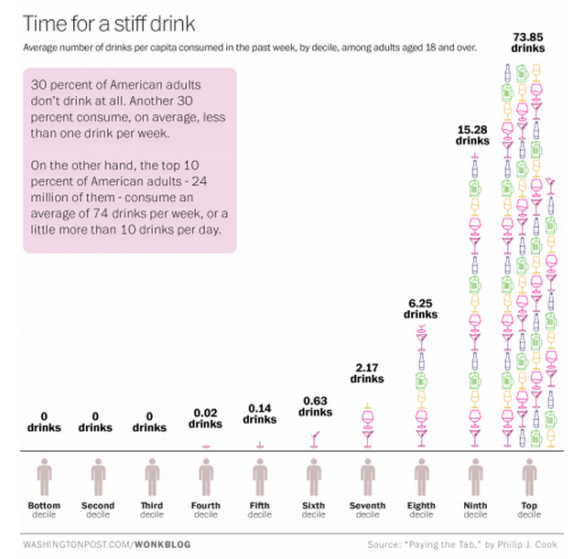
案例：核实数据才能带给读者真相
2014年9月，《华盛顿邮报》网站的数据新闻专栏“Wonkblog”刊登了一篇报道，题为《你觉得自己喝酒很多？看看这张表》（见图5—2）。数据图里统计了全美成年人每周喝了多少酒，并按照数值大小分为十个层次。其中，喝酒最多的十分之一美国人，每周的饮酒量竟然达到7385杯之多！这意味着，有2 400万美国人，不分工作和休息日，平均每天喝酒10杯以上。后来有学者指出了这组数据中的“陷阱”：
（1）调查数据欠缺时效性。
（2）原调查方法存在缺陷。
（3）调查数据被不当修正。
在数据新闻实践中，机构、学者、数据分析师已经做好了数据的采集与分析工作。但记者并不是被动的，他应当扮演好把关人的角色；而追求真相、质疑权威，这些新闻人一向追求的价值观，在数据新闻报道中也仍然掷地有声。
Think you drink a lot? This chart will tell you. - The Washington Post https://www.washingtonpost.com/news/wonk/wp/2014/09/25/think-you-drink-a-lot-this-chart-will-tell-you/

Slide 6
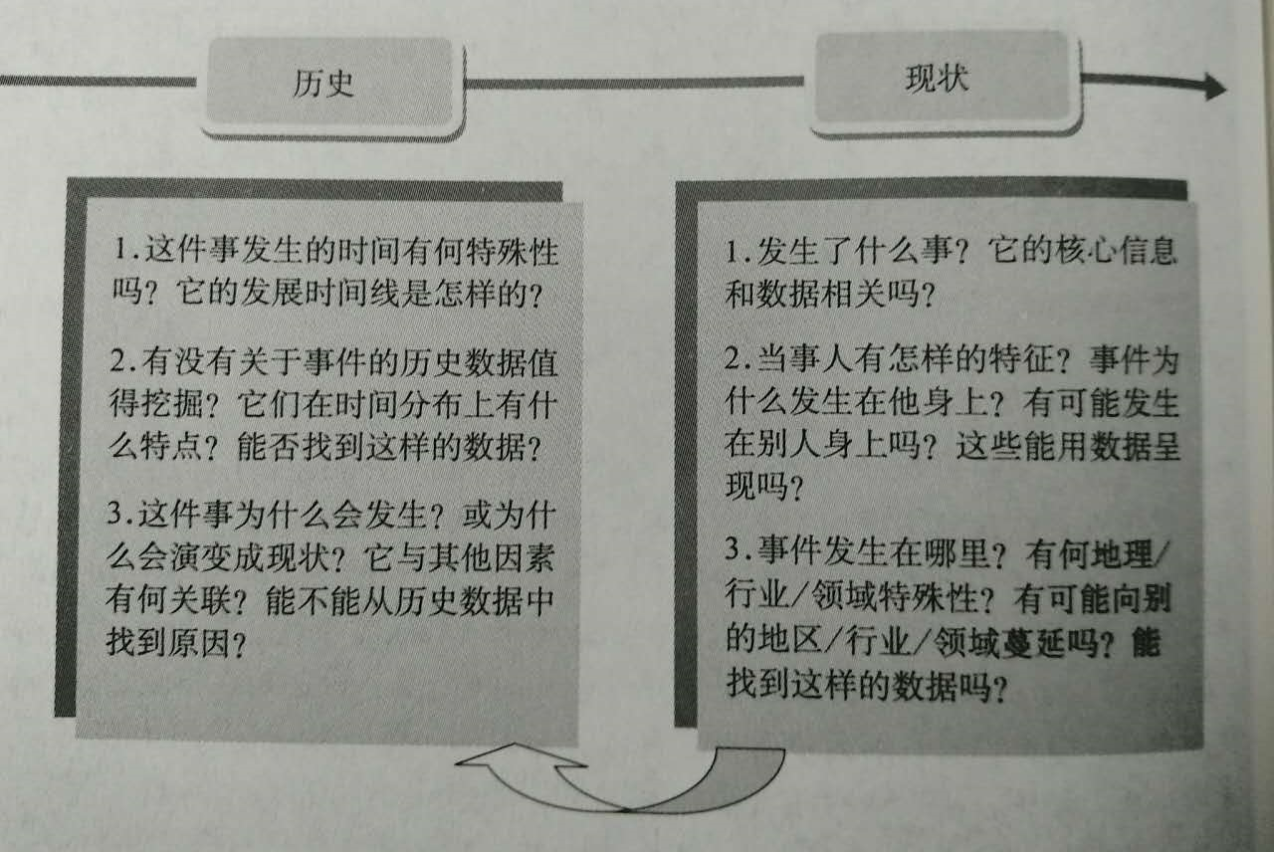
二、事件性选题中的“数据”
事件性选题具有清晰的时间逻辑，因而可以将新闻放到时间轴上进行思考，但是与事件发生发展的逻辑相反，这类选题在解读数据时往往先从现状切入，然后再回顾历史。
解读数据角度的思维导图

Slide 7
二、事件性选题中的“数据”
（一）以数据描绘现状
数据新闻首先可从“现状”的维度切入，因为新闻的第一要义是告诉大家发生了什么。这时主要考虑三个主要的问题：
（1）发生了什么事？它的核心信息和数据相关吗？
（2）当事人有怎样的特征？事件为什么发生在他身上？有可能发生在别人身上吗？这些能用数据呈现吗？
（3）事件发生在哪里？有何地理/行业/领域特殊性？有可能向别的地区/行业/领域蔓延吗？能找到这样的数据吗？

Slide 8
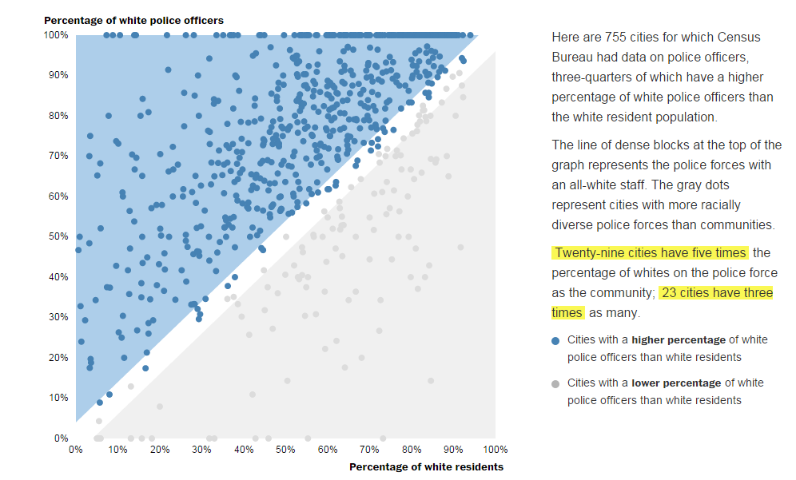
《华盛顿邮报》网站报道“美国警察种族构成与居民构成不符的地区”
2014年8月14日，《华盛顿邮报》网站报道了美国警察种族构成与居民构成不符的地区，以点阵图的方式，列出了全美755个城市的种族比例情况，纵轴代表该城市白人警察所占的比例，横轴代表该城市白人居民所占的比例。报道显示全美22个人口超过60万的城市中除了洛杉矶，其他城市的点都落在45度对角线之上，说明美国大城市几乎都是警察中白人占比高于城市居民中的白人占比（见图5—5左图）。而另一幅描述全美城市的可视化图形则显示，全美755个被调查的城市中，警察中白人占比高于城市居民中的白人占比现象已经非常普遍（见右图）。报道还提供了数据证据，在23个城市里，警察中的白人比例是居民中白人比例的3倍，另在29个城市中，这个数据达到5倍之多。
这篇数据新闻报道将视野范围从弗格森镇扩大到全美范围，不仅阐释了新闻事件的个案，也从更广泛的层面揭露出一个在美国存在已久的普遍的社会问题。

Slide 9
二、事件性选题中的“数据”
（二）用数据揭示历史趋势
菲利普·迈耶在其《精确新闻学》中说过这样一句话，只有变化的数据才有意义。用数据揭示对象发生变化的趋势，关键就需要先找到变量的“变化”，然后观察这种“变化”所具有的特征。如果更进一步，还可以探讨和分析其背后可能存在的原因。
为了找到“变化”，需从“历史”的维度去解读数据，理清如下问题：
（1）这件事发生的时间有何特殊性吗？它发展的时间线是怎样的？
（2）在长期的历史中有没有类似的事件发生？它们在时间分布上有什么特点？能否找到这样的数据？
（3）这件事为什么会发生？或为什么会演变成现状？它与其他因素有何关联？能不能从历史数据中找到原因？

Slide 10
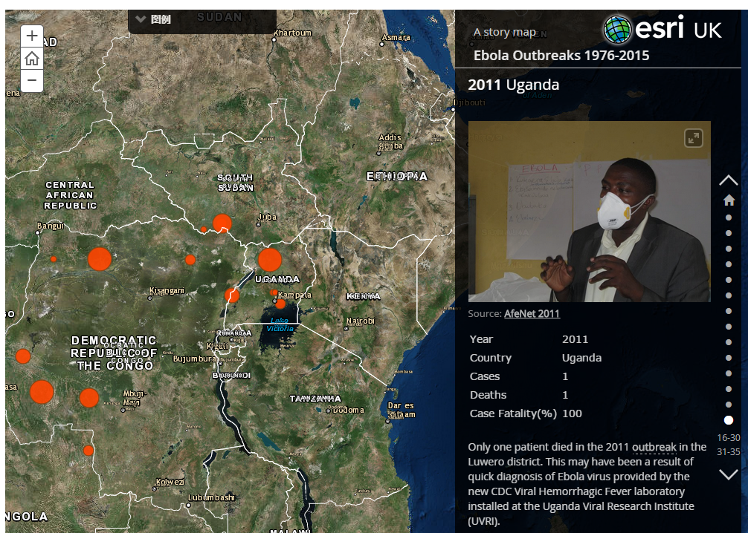
案例：《卫报》报道埃博拉爆发的数据新闻
很多新闻报道的对象在历史上并不是第一次出现，比如空难、病毒传播、恐怖袭击这样的选题，从历时的角度能收集到很多具有参考价值的数据，向人们展示事物怎么会一步一步发展到这个程度。媒体要有历时的视角，注重收集新闻中的历时数据，并以一定的形式去呈现历史变化。
在报道埃博拉病毒爆发的新闻时，《卫报》就结合历史数据来呈现埃博拉病毒从1976年开始至今如何在历次爆发中影响全球的。报道结合了时间轴和互动地图来呈现，右手的时间轴中以倒叙的方式呈现历年有关部门记录的埃博拉病毒爆发的数据，时间轴后面则是一张可以控制放大、缩小或拖拽的地图，以GPS定位历年病毒爆发的具体地点，放大时甚至可以清晰地看到当地的街道和建筑。
http://www.theguardian.com/society/ng-interactive/2014/aug/13/ebola-outbreaks-interactive-map

Slide 11
三、话题性选题中的“数据”
对于话题性选题的新闻，对其中的数据进行剖析和解读，虽然在某种程度上也可借鉴事件性选题，以“时间”维度切入解读，但除此之外，还可运用逻辑思维对之进行分析，其有四个角度：寻找数据和新闻话题间的“因果逻辑”，开掘“常规话题”中的新鲜内容，展现“民生话题”的横向分布，推出针对“热门话题”的预测新闻。
（一）寻找数据和新闻话题间的“因果逻辑”
关于话题的新闻报道，媒体常采用的做法或是以采访的事实对话题进行分析论证，或是经过采访报道不同人士的看法形成观点的集纳。而话题新闻如果要用数据新闻来呈现的话，则需找到与话题相关的核心数据，将数据视为“观点”或“事实”，通过数据的逻辑架构起报道的“逻辑”。

Slide 12
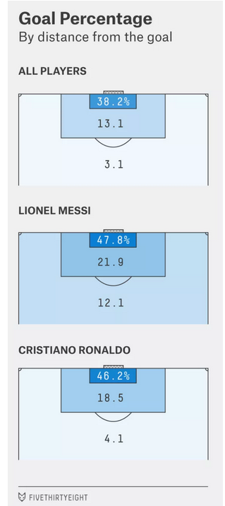
案例：梅西就是不可思议
2014年足球“世界杯”期间，不同的球迷有各自支持的球队和球星。那么到底谁是其中最耀眼的足球运动员？是否有足够的论据支撑这一观点？能否用数据论证这个话题？来自数据分析师兼作家本杰明·莫里斯（Benjamin Morris）的报道《梅西就是不可思议》（Lionel Messi Is Impossible）为我们展示了如何通过扎实的数据分析来论证这个焦点话题。
莫里斯从一家总部位于英国伦敦的体育数据提供商OPTA那里收集了2010年“世界杯”以来22 904场正式比赛的数据，并将梅西和其他16 574名足球运动员［尤其是当年备受瞩目的另一球星葡萄牙人C罗（克里斯蒂亚诺·罗纳尔多）］的数据进行对比分析，包括进球、独立实现的射门、传球与助攻、触球等。以进球数据为例，梅西在门前的三大区域内的进球成功率都远远高于一般球员，也略高于C罗（见图5—14）。与之相似，大量数据分析的结果是梅西无疑是当今世界最完美的球员。这篇报道被发布在FiveThirtyEight网站上。
http://fivethirtyeight.com/features/lionel-messi-is-impossible
梅西与其他球员的进球数据对比图

Slide 13
三、话题性选题中的“数据”
（二）开掘“常规话题”中的新鲜内容
在数据新闻中，有一类话题看似是人们耳熟能详的常规话题，没有太多吸引用户的新的要素。但是一旦媒体通过对话题相关数据的分析，找到容易被人忽视的规律，则会让阅读报道的人感到一种打破常规的“惊喜”。
在做这类常规选题报道时还需考虑到话题与用户的贴近性，尽量找到那些关乎用户利益的民生话题，则更能增加新闻开掘的价值。如前面提及的新华社推出的《钱去哪儿了？》系列报道在确定选题时，就充分考虑到话题的贴近性，找到与用户利益相关的话题，并从中发现那些“非常态”和“反常规”的数据，这样才能吸引用户的注意。

Slide 14
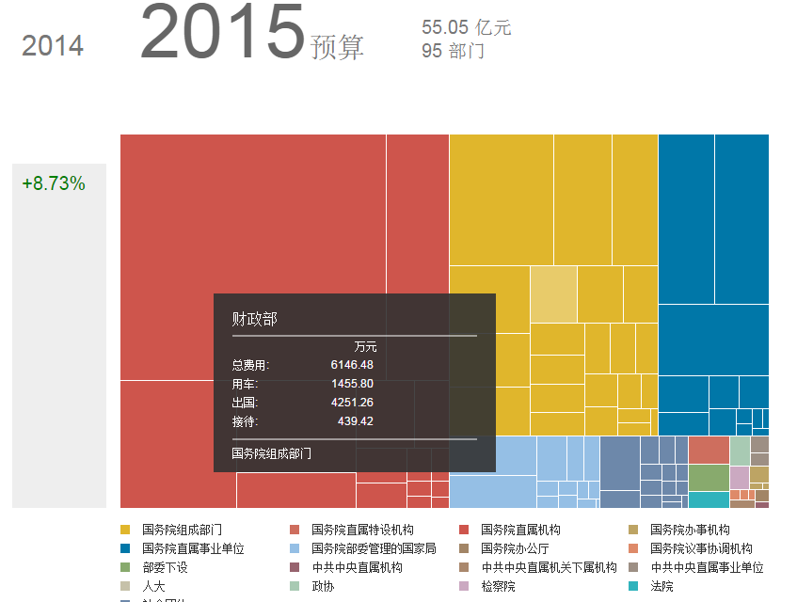
案例：财新传媒对于“三公消费”这一常规话题的报道
2014年，财新传媒推出了一个名为《三公消费龙虎榜》的报道，引发业界的关注。
该数据新闻的报道对象是“三公消费”这一常规话题，尽管这看似一个老生常谈的话题，但是财新全面收集了三公消费的核心数据，并对之进行盘点。他们把中央各部门公布的数据按照2010—2014年不同年份进行集纳，并对各部门的三公消费总费用及其三项支出的具体费用进行区分，这些数据经过了两个维度的结构化处理后，以可视化方式呈现。这样，该话题就被赋予了引人关注的特性。因为结构化后的数据给人们提供了对比和比较的可能，让人们既可纵向比较一个部门在三公消费上的年度差别，也能横向比较不同部门在总费用和不同费用支出力度上的差异。正如财新在报道前言中所说的“谁是用车大户？谁是出国狂？谁的餐桌最丰盛？哪个单位瘦身成功？又有哪家暗度陈仓？且听数据说话”。这就是数据带给一个“常规话题”的魅力，它让人们以一个新的角度去审视你熟悉的选题，或是让人们看到熟悉话题之外的新鲜细节。
三公消费龙虎榜_数字说频道_财新网 http://datanews.caixin.com/2013/sangong/

Slide 15
三、话题性选题中的“数据”
（三）展现“民生话题”的横向分布
“民生话题”除了像之前提及的找到新鲜的数据做支撑，给用户耳目一新的阅读感以外，还可以反映该话题在不同地区、领域、行业的横向分布状况。这样的数据新闻类似在事件性选题中的横向数据铺陈，能让人们看到在更广阔的地区、领域或行业中生存的人们都处于怎样的状况，或是对这个话题作何感想，从而产生一种全面了解该话题的阅读感受。

Slide 16
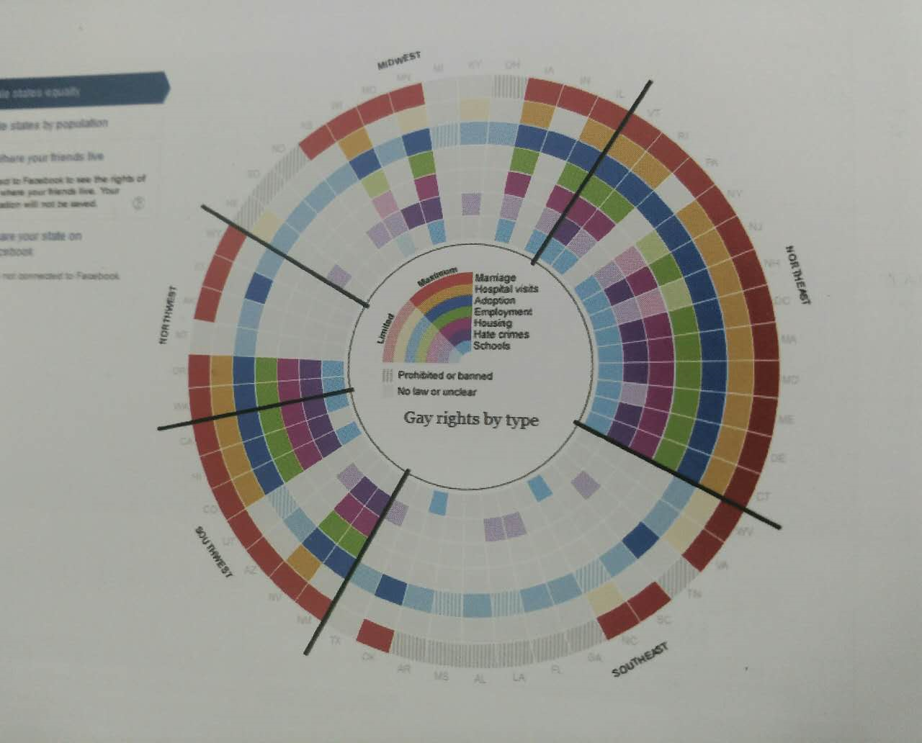
案例：《卫报》报道《美国各州的同性恋权利》
近年来，同性恋话题也不再成为媒体的禁忌，伴随着同性恋权利运动在多个国家和地区兴起，同性恋群体逐步成为社会中不容忽视的群体，也被视为应与普通民众一样获得其应有的人权，同性恋话题因而从某种意义上也成为一种“民生话题”。《卫报》的报道《美国各州的同性恋权利》（Gay Rights in the US，State by State）就凭借这一选题，以丰富翔实的数据资料和新颖简洁的可视化设计赢得了2013年全球数据新闻奖的金奖。
该报道首先对同性恋权利进行了细分，认为其包括结婚、医院探视、收养、受雇佣、住房、仇恨犯罪、入学等七个领域，并将美国分为东南、东北、中西、西北、西南五大地区。用户有两种浏览路径：一是可以通过大仪表盘浏览自己关注的各州的七项同性恋权利的立法状况；二是找到自己关注的七项权利中的某一项，了解美国五大地区在这项权利立法上的差异，并通过鼠标点击这些区域内部的不同版块，以了解该地区内不同州的立法差异。无论通过哪种路径，用户都能全面了解美国各州的同性恋群体所拥有的权利范围。

Slide 17
三、话题性选题中的“数据”
（四）推出针对“热门话题”的预测新闻
在大数据时代，许多互联网科技企业和电商由于掌握了大数据及其分析技术，正推出越来越多面向消费者的预测产品，这说明对数据进行解读分析，还能透视一个话题背后存在的规律，甚至据此对未来做出预测。
从现实看，大多数媒体还未达到推出预测新闻的能力，因为真正拥有“大数据”，且能对之进行分析的媒体并不多。正如我们前面所提及的，绝大多数数据新闻属于小数据新闻，这也就谈不上根据数据分析来预测未来。但是，我们仍然不能忽视这类话题在报道中的作用，谁能保证这不是未来新闻的一种常态呢？！

Slide 18
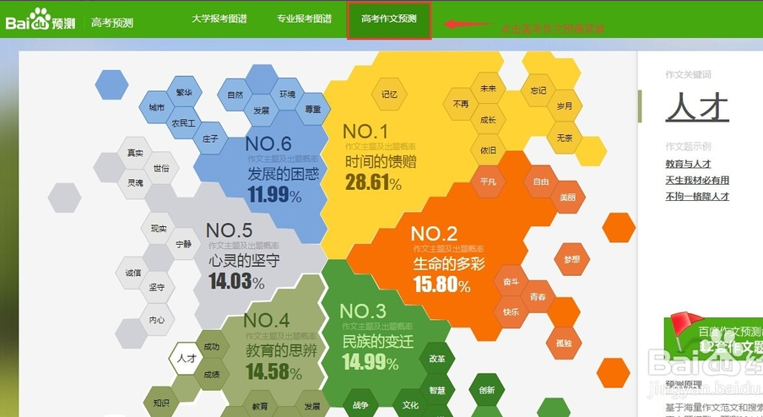
案例：百度《高考预测》
2014年高考之前，百度大数据部为考生预测出2014年高考作文的六大命题方向，包括“时间的馈赠”、“生命的多彩”、“民族的变迁”、“教育的思辨”、“心灵的坚守”和“发展的困惑”等，每个作文主题之下划定了多个作文关键词。如在“发展的困惑”方向，其提供的关键词有“尊重”、“环境”、“发展”、“自然”、“庄子”、“农民工”、“繁华”、“城市”等，点击这些关键词，考生可获得相应的、适用于写作的时政新闻素材。
高考语文考试落幕后，人们惊奇地发现，百度高考作文预测命中了全国18卷中12卷的作文方向。百度大数据专家在接受媒体采访时表示，这项技术主要基于百度大数据的挖掘和百度大脑的智能分析，百度挖掘了近八年各个省市的高考真题和模拟题，并且结合了近些年的搜索风云热点和新闻热点数据，准确把握当年社会思想的关注与潮流，现有数据和实时数据相结合组成百度作文预测的大数据库，并在它们与高考命题之间建立关联；而后，百度大脑对前面提到的大数据进行智能分析，通过“概率主题”模型算法模拟人脑思维，反向推导出作文主题及关联词汇，从而更加精准地对高考作文进行主题预测。
百度高考预测 http://trends.baidu.com/ncee/

Slide 19
第二节 数据分析前的预处理
数据分析是指“用适当的统计分析方法对收集来的大量数据进行分析，将它们加以汇总和理解并消化，以求最大化地开发数据的功能，发挥数据的作用”。“数据分析的目的是把隐藏在一大批看似杂乱无章的数据背后的信息集中和提炼出来，总结出所研究对象的内在规律。”

Slide 20
一、导入获取的数据
（一）机器可读的数据文件
在解决如何导入数据的问题之前，首先有必要了解哪些文件格式属于机器可读的数据文件，哪些属于机器不可读的数据文件，对于后者，需要做怎样的处理使之变成机器可读的数据文件。
机器可读的数据文件，即为了便于计算机进行读取和处理而生成的数据文件，而不是为了向人类用户展示。这些数据的结构与其内容相关，但与数据的最终展示形式不同。常见的机器可读数据文件格式包括CSV、XML、JSON和xls文档等等。
与机器可读的数据相反，另一类数据文件格式侧重视觉呈现，承担向用户展示数据的功能，但不便于计算机读取和处理分析。常见的侧重视觉呈现的数据文件格式包括Word文档、HTML网页和PDF文档。

Slide 21
你是不是也有过被PDF文件格式束缚的“抓狂”经历？
在机器不可读的文件中，PDF文件是最令人头疼的，是数据新闻记者进行数据分析时的一个大敌。因为PDF文件注重内容的形式与排版，但数据新闻记者想的却是跳过这些形式直接拿到数据。另外，PDF文件里的内容常常不支持复制粘贴，或者是粘贴之后也会失去原有的格式，变得一团糟。而现实是，很多机构发布的资料、文件都是以PDF的格式呈现的。因此，转化PDF文件成了数据记者的必备技能。
以下是几款常用的PDF格式转换软件，按照其收费情况将之划分为三类：
第一，完全免费的开源软件：Tabula、PDFtotext。
第二，部分免费的在线网站：Cometdocs、Nitro、Zamzar。
这三家网站都提供免费版与收费版服务，免费服务对文件页数与大小有所限制。
第三，收费的OCR文字识别软件。

Slide 22
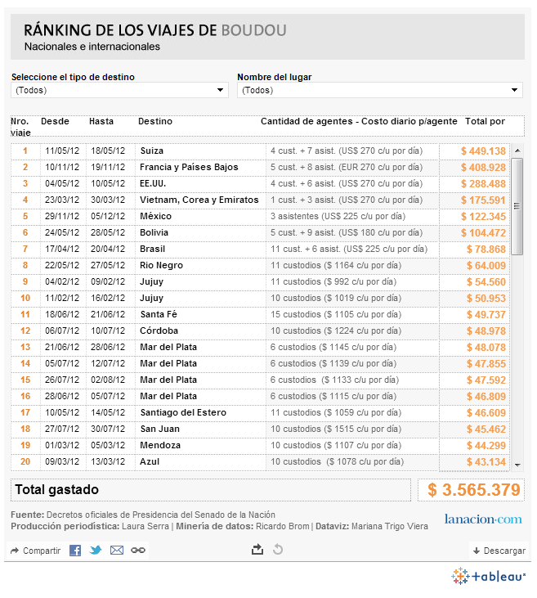
案例：阿根廷《民族报》从30 000多份PDF文件里发现副总统的腐败证据
阿根廷《民族报》记者发现，阿根廷参议院公布了2004到2013年间的财政支出文件，其中很可能潜藏着重要的新闻。但是这些文件是以PDF格式存储的图像，直接由纸质文件扫描得来，并不支持数据分析。
《民族报》的五人记者团队成功地对海量PDF文件进行批量下载、加密破解、文字识别、数据抓取与数据分析，最终完成了关于参议院财政支出的系列报道。他们的新闻发现获得了巨大反响，也为《民族报》赢得了2013年数据新闻奖“调查类数据新闻报道”奖。在这一报道案例里，寻找数据来源并没有什么周折，全部资料均来源于政府网站上的公开文件；数据分析的思路也并不复杂，经过简单统计分析，便可以发现重大的新闻价值点。而将数据从混乱无序的影印文档中“解救”出来，则是报道得以成功推进的关键一环。阿根廷《民族报》的记者编写软件批量下载文档，使用OCR识别软件转换文档，使基于数据的调查报道变得可能。
《民族报》的记者运用OmniPage 18软件转换PDF文档数据

Slide 23
一、导入获取的数据
（二）关于Excel与数据库
Excel作为一种文件管理方式，其操作简便，无须预先对数据结构进行分析，也无须事先定义数据结构，所见即所得，这是其优点。但是Excel也存在数据处理的缺陷：
（1）缺乏安全性控制。（2）难以对数据的取值做出一定约束，数据完整性差。（3）无法解决关联数据的自动录入问题。（4）数据共享性差。（5）缺乏对大数据的处理能力。
与Excel相比，数据库（database）是按照数据结构来组织、存储和管理数据的仓库。简言之，数据库是存储电子文件的文件柜，它按照一定的数据结构存储数据集合。在数据库管理系统中，数据开始占据了中心位置，数据的结构设计成为管理系统首先关心的问题，而应用程序则以既定的数据结构为基础进行设计。
数据库具有几项基本功能：一是向数据库中添加新数据记录；二是编辑数据库中的现有数据；三是删除数据库中的信息记录；四是以不同的方式组织和查看数据，如对数据进行查询、处理和分析。
数据库的种类繁多，但目前应用最广泛且最容易理解和使用的是关系型数据库。关系型数据库，是指采用了关系模型来组织数据的数据库。常见的关系数据库有Microsoft Access、Microsoft SQL Server、Oracle、IBM DB2、MySQL等。

Slide 24
二、进行数据清理
数据清理也称数据清洗，指运用半自动的方式修复数据集错误的过程，这种修复具体包括移除空的数据行或重复的数据行、过滤数据行、聚集或转换数据值、分开多值单元等。
（一）筛选清除多余重复的数据
Excel中提供了多种识别重复数据的方法，包括函数法（利用COUNTIF函数）、高级筛选法、条件格式法、数据透视表法。我们介绍其中最为简单实用的数据透视表法。
（二）补充完整缺失的数据
在数据清理中会碰到的另一个让人头疼的问题就是缺失值的出现，缺失值是指数据集中某个或某些属性的值不完整，一般认为缺失值在10%以下是可以接受的。如何在庞大的数据集中迅速发现缺失值，这也是考验记者编辑的一项操作。
补充缺失值的方法有四种：一是用一个样本统计量的值代替缺失值，最典型的做法是使用该变量的样本平均值代替；二是用一个统计模型计算出来的值代替缺失值，这需要用到专业的数据分析软件；三是将有缺失值的记录删除，这有影响样本代表性的风险；四是将有缺失值的记录保留，仅在相应的分析中做必要的排除，在调查的样本量比较大，缺失值数量不多，而且变量之间不存在高度相关的情况下，采用这种方式处理缺失值较好。

Slide 25
二、进行数据清理
（三）纠正或删除错误的数据
Excel中可运用函数法和条件格式法来检查数据，发现数据存在的值不在范围内、输入类型不匹配等错误。Excel拥有大量函数，对其中涉及数学和统计的函数公式的掌握可以帮助我们在操作Excel时事半功倍，比如在纠正或删除错误数据时首先需要查找出这样的数据，这里可以采用IF函数进行判断，判断逻辑值是真是假，对单元格数据进行条件检测。
（四）数据表的行列转换
在对Excel数据表中的字段进行分析时，经常需要进行行字段和列字段的互换，这种互换一方面是为了让表格更直观，符合人们的阅读规律；另一方面也便于对数据进行不同视角的观察与分析。

Slide 26
二、进行数据清理
（五）多个表格的字段匹配
假设有两张关于全国各地居民消费价格分类指数的表，其中Book1涵盖全国和31个省、直辖市和自治区，包含一些食品的价格分类指数；Book2覆盖地区较少，只有24个，也含有一些商品的消费价格指数。现在想将Book1表格中与Book2地区匹配的某一字段提取出来，自动添加到Book2的表格中，则可采用VLOOKUP匹配函数进行操作。
（六）对数据进行分组
做数据新闻时经常会遇到需要对数据进行分组的情况。如实施一项关于“双十一”购物节对中购物者的购买行为调查，收集的数据可能是五花八门的，这时罗列数据对读者而言难以快速了解整体状况，用均值又可能会因为少数买家的疯狂购物行为而导致数据不具代表性。这时可以选择先对数据进行分组，看不同组别的购买状况。这种组可以是以年龄来分，也可以是以购买总额来分，或是以购买商品种类来分。不管采用哪种分类方式，都涉及要对数据进行分组的问题。当然这个分组问题可以在调查问卷设计中即予以考虑，但有时我们可能面对的是别人已经做好的调查报告，如何对其中的整体数据进行进一步的分析解读，这就需要分组数据了。数据分组依然可以用函数来操作。

Slide 27
第三节 学一点数据分析

Slide 28
数据分析的类别
数据分析 | 描述性数据分析 | 常用分析方法包括： 对比分析 平均分析 交叉分析
 | 探索性数据分析 | 常用分析方法包括： 相关分析 因子分析 回归分析
 | 验证性数据分析
要掌握高级数据分析必须具有一定的统计学专业基础，如果媒体制作的数据新闻旨在做探索性数据分析或是验证性数据分析的话，则应该吸收专业人士参与报道团队。但是大多数数据新闻中的数据分析并不像想象的那么困难，它们多数属于基础的描述性统计分析，这种初级的数据分析是对一组数据的各种特征进行分析，以便于描述测量样本的各种特征及其所代表的总体的特征。要进入数据新闻领域，掌握初级数据分析是进行更为复杂的高级统计分析的基础。本节将着重介绍初级数据分析。

Slide 29
一、新闻中常见的统计学概念
（一）描述统计数据的概念
1均值
2切尾均值
也叫截尾平均数，是指去掉观察值中的极端值后，根据剩下的观察值计算的平均数。
3中位数
4众数
5百分比、百分点与百分比变化
百分比是相对数中的一种，所谓相对数，即表示一个数是另一个数的百分之几，也称为百分率或百分数。
百分点是一个很容易与百分比混淆的概念，它指不同时期以百分数的形式表示的相对指标的变化幅度，1个百分点=1%。
用新数值减去旧数值，所得的差再除以旧数值，得到了百分比变化。
6人均数据
将要比较的数值总数除以人口总数（即基数），得到的是人均数据。
7方差、标准差

Slide 30
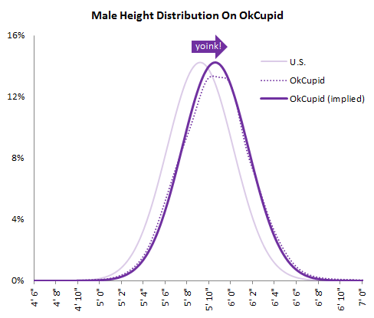
案例：从正态分布图中发现网恋的身高谎言
虽然有关网恋的谎言经常见诸媒体，但是大多数媒体都是用采访个案的方式来报道的，而OkTrends作为美国最大的免费交友（恋人）网站OkCupid的博客，则通过大量数据分析来揭示人们网络交友时的一些现象。2010年7月7日，该博客发布了来自克里斯蒂·鲁德（Christian Rudder）的一项名为《有关网恋的大谎言》（The Big Lies People Tell in Online Dating）的调查性报道，揭示人们在交友网站填写资料档案时的一些普遍性的谎言。这项报道荣获了“信息之美”奖的数据新闻类大奖。
这则报道揭示的谎言分为四类，分别是身高的谎言、收入的谎言、近照的谎言和性别取向的谎言。其中在揭秘“身高的谎言”版块中，就使用了上文提及的正态分布指标。
https://blog.okcupid.com/index.php/the-biggest-lies-in-online-dating/

Slide 31
一、新闻中常见的统计学概念
（二）常用的“指数”与“指标”
除了前述描述统计数据的概念之外，还有两个在报道中经常用到的词“指数”和“指标”也值得关注。
统计指数是对有关现象进行比较分析的相对比率。作为一种对比性的分析指标，“指数具有相对数的形式，通常表现为百分数。它表明，若把作为对比基准水平（基数）视为100，则所要考察的现象水平相当于基数的多少”
国内外常见的主要经济指数包括消费者价格指数（CPI）、零售价格指数、生产指数、生产者价格指数和股票价格指数。
为了读懂一些国民经济统计和社会发展统计公报，除了掌握上面这些“指数”之外，了解国民经济统计背后的“指标”体系也非常重要。如产品生产指标、收入分配指标、收入使用指标、投资积累指标、对外经济指标等。

Slide 32
二、简单实用的数据分析方法
1对比分析法
对比分析法是指将两个或两个以上的数据进行比较，分析它们的差异，从而揭示这些数据所代表的事物发展变化情况和规律性。
对比分析法分为横向比较和纵向比较两种。横向比较是在同一时间条件下对不同总体指标的比较，这种比较方式也被称为静态比较；纵向比较是在同一总体条件下对不同时期指标数值的比较，也被称为动态比较。之前提及的“环比”和“同比”都属于纵向比较，是一种动态比较。
2分组分析法
分组分析法指为了深入总体的内部，根据数据分析对象的特征，按照一定的标准（指标），把数据分析对象划分为不同的部分和类型来进行研究，以揭示其内在的联系和规律性。
分组分析法包括等距分组和不等距分组两种。在各单位数据变动较为均匀的情况下可以采用等距分组，反之则用不等距分组更佳。

Slide 33
二、简单实用的数据分析方法
3结构分析法
指被分析总体内的各部分与总体之间进行对比的分析方法，即总体内各部分占总体的比例，属于相对指标。一般某部分的比例越大，说明其重要程度越高，对总体的影响越大。
4平均分析法
运用计算平均数的方法来反映总体在一定时间、地点条件下某一数量特征的一般水平。平均指标可用于同一现象在不同地区、不同部门或单位间的对比，还可用于同一现象在不同时间内的对比。
5综合评价分析法
综合评价分析法是一种多变量评价分析，运用多个指标对多个参评单位进行评价的方法。它的基本思路是将多个指标转化为一个能够反映综合情况的指标来进行分析评价。

Slide 34
二、简单实用的数据分析方法
6相关分析法
相关分析法即通过相关表或相关图等方式来判断两个变量是否存在不确定的统计关系的数据分析方法。在数据分析中，将变量间确定性的统计关系称为函数关系，不确定性的统计关系称为相关关系。
我们常见的相关关系多为两个变量之间的相关关系，可称为单相关（或称一元相关），与之相对，三个或三个以上变量之间的相关关系则属于复相关（或称多元相关）。当一个变量的值增加或减少时，另一个变量的值也随之增加或减少，这样的相关关系称为“正相关”，反之则是“负相关”。当变量之间的相关关系的散点图中的点接近一条直线时，称为“线性相关”；如果变量之间的相关关系的散点图中的点接近于一条曲线时，则称为“非线性相关”。
相关分析法中的相关表是指将变量的若干变量值从小到大按顺序排列，并将另一变量的值与之对应排列而形成的统计表。相关图又称“散点图”，指用直角坐标系的横轴表示一个变量，纵轴表示另一个变量，将两个变量间相对应的变量值用坐标点的形式描绘出来，用以表明相关点分布的图形。

Slide 35
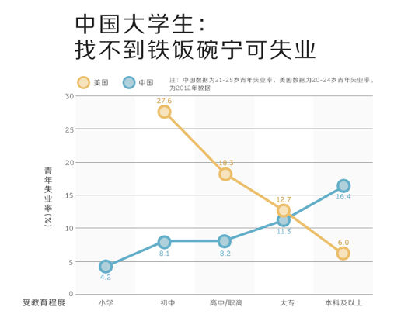
案例：网易数独栏目《青年就业怪现象：没好工作宁愿待业》
2013年7月15日，网易“数读”栏目报道《青年就业怪现象：没好工作宁愿待业》中就运用了相关分析法来说明中美两国青年失业率和受教育程度之间的关系。在中、美两国，青年的失业率和受教育程度均存在线性相关关系，但有趣的是，通过相关图可见，中国青年的失业率和受教育程度之间存在的是正相关关系，而美国青年的失业率和受教育程度之间存在的却是负相关关系。也就是说，美国青年受教育程度越高，其失业率越低，而中国青年受教育程度越高，失业率不降反升。
值得一提的是，编辑用“中国大学生：找不到铁饭碗宁可失业”这一标题来对上述“怪现象”给予解释，这个判断略显主观武断，因为与配图一起刊出的报道中也提及“彼得森经济研究所认为造成中国这一怪异现象的原因主要在于教育结构与劳动力需求的错位以及青年人扭曲的就业预期” 。可见，中国出现这种奇怪的“正相关”关系并不只是青年自身的原因。

Slide 36
三、数据分析工具简介
现有的数据分析工具种类繁多，常见的工具有如下几种：
1Excel
Excel不仅可以用于对数据进行过滤清理，也可以用于对数据进行分析，使用Excel能够满足很大一部分数据新闻的分析需求。Excel拥有强大的附加扩展工具库，因而在简便性与功能性两个方面实现了平衡。
2SPSS
3R语言
R语言是一款开源的编程语言，基于统计学界中广泛使用的S语言开发而成，主要用于统计分析、绘图、数据挖掘。它的语言形式和语法都非常简单，输入的命令能够立即被执行。
4其他工具
SAS（Statistical Analysis System）
Stata：特点是采用命令操作，程序容量较小，计算速度快，统计分析方法齐全。Minitab较为简单易懂和畅销
PASW Modeler：包含基本的数据挖掘算法功能，可以做高级数据分析和数据挖掘应用工具。
数据分析工具的种类很多，也无所谓好坏之分，建议读者按照自己的专业水平找到其中一至两种适合自己的工具熟练掌握即可。

Slide 37
三、数据分析工具简介
现有的数据分析工具种类繁多，常见的工具有如下几种：
1Excel
Excel不仅可以用于对数据进行过滤清理，也可以用于对数据进行分析，使用Excel能够满足很大一部分数据新闻的分析需求。Excel拥有强大的附加扩展工具库，因而在简便性与功能性两个方面实现了平衡。
2SPSS
3R语言
R语言是一款开源的编程语言，基于统计学界中广泛使用的S语言开发而成，主要用于统计分析、绘图、数据挖掘。它的语言形式和语法都非常简单，输入的命令能够立即被执行。
4其他工具
SAS（Statistical Analysis System）
Stata：特点是采用命令操作，程序容量较小，计算速度快，统计分析方法齐全。Minitab较为简单易懂和畅销
PASW Modeler：包含基本的数据挖掘算法功能，可以做高级数据分析和数据挖掘应用工具。
数据分析工具的种类很多，也无所谓好坏之分，建议读者按照自己的专业水平找到其中一至两种适合自己的工具熟练掌握即可。

Slide 38
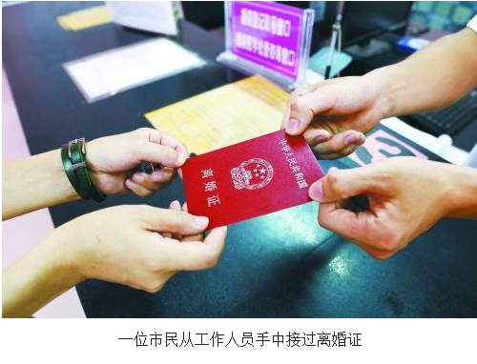
四、警惕“数据陷阱”
1忽略基数的百分比
忽略基数的百分比是没有意义的。正如《统计数据的真相》一书的作者瓦尔特·克莱默所说：“一个百分数不但提供了一些信息，而且同时也掩盖了一些信息。如果我们在左边给出两个数字，也就是分子与分母，那么在等式的右边就可以得到一个唯一的结果。这就是所谓的信息。例如比例数字1/5、7/35、117/585，所有这些相对数表示的都是一样的百分率20%，尽管分子（分母也一样）的差异性非常大。如果某人想要隐瞒某个目的，那么他会更愿意以百分数的形式来表示。”
2013年某报报道《洛阳离婚率三年升三倍》，其中提及“洛阳市民政局社会事务科一负责人说，离婚率一般是按照（离婚人数∶全市人口数）比例测算出来的，2010年测算的是1.1%，2011年测算的就是2.5%，去年就是3.3%”。记者据此得出了“三年升三倍”的结论。这看起来似乎无可厚非，但实际上这是基于增长率的增长率，因为三年的人口基数各不相同，而且人们容易因为这样的数据而忽视其背后的基础数据，即2013年洛阳的离婚人数到底有多少？

Slide 39

四、警惕“数据陷阱”
2缺乏代表性的均值
前面曾提及均值容易受到极端值的影响，例如，为了调查“双十一”购物节对大学生的影响，我的学生收集了100份问卷，对所有男生样本当日的购买总额计算了均值，结果得到的数据是1 000多元，看起来超过了一般大学男生的购买能力，甚至比女生的样本数据还要高，这让很多人感到费解。实际这个问题恰恰出在不能简单地做均值上，因为根据学生的描述，他们在样本中发现有两位男生购买了3 000多元的电子产品，这两个人的极端值影响了整个均值的计算结果。这样计算出来的均值就不能反映平均水平了。
但是现实中还是有很多统计数据是以均值的方式呈现的，比如有媒体报道2013年北京市职工年平均工资为69 521元，月平均工资为5 793元。这样的均值很容易掩盖不同行业、不同地区、不同机构职工工资之间存在的庞大差距，让低收入人群感觉自己“被增收”，而高收入者则感觉“被低估”。
所以在使用均值时，通常需要结合标识离散程度的数据，以展现相对全面的分布描述。

Slide 40
四、警惕“数据陷阱”
3仅供参考的趋势
“趋势”是媒体非常关注的数据内容之一，但是“趋势”往往是统计学家按照之前一定时段内的发展规律而做出的分析与预测。如果当下影响“趋势”的因素在未来突然消失了，或是有其他因素对“趋势”做出影响，那么“趋势”则并不能如统计学家预期的产生那么大的作用。

Slide 41
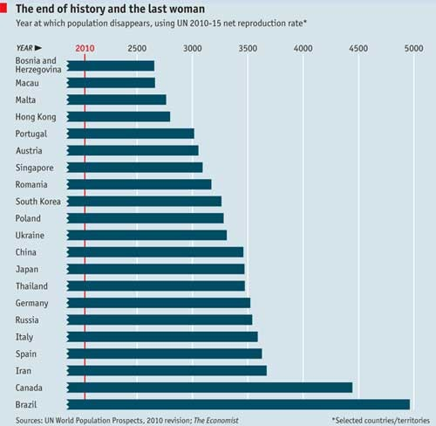
案例：《经济学人》图表报道《历史的终结与最后一位女性》
2011年8月，《经济学人》网站曾以《历史的终结与最后一位女性》为名，做了一篇图表报道。报道聚焦女性选择单身的普遍潮流，从理论上推测女性生育率降低，将导致全球很多国家和地区的女孩越来越少，最后导致女性只剩一个。图表展现了距离最后一个女性，各个国家（或地区）还有多长时间。
这篇报道的价值不在于预测趋势的准确性，因为大家都知道没有一个国家或地区会让问题真正变得那么糟，在可以预见的未来中，会有无数的促进生育率提高的政策发布影响这种趋势，如中国自2014年开始全面推出了单独二胎政策就会使其线条大大拉长。
当然也没有必要认为报道毫无价值，因为这篇报道以一种独特的角度让人们正视女性选择单身潮流和低生育率可能带来的社会影响，具有发人深省的意义。

Slide 42
四、警惕“数据陷阱”
4缺乏可比性的对比
在对数据进行比较时，首先应该考虑的是，它们之间真的具有可比性。如由于通货膨胀率的影响，两个时间段的收入数字不能简单进行对比。由于人口数量的不同，两个地区的犯罪率也不能直接加以对比。记者应当将无法直接对比的数据转化为有可比性的数据，比如购买力指数、每万人中案发率等。
其次，还需要考虑到不能通过简单的对比就仓促下结论。2013年10月，央视推出了报道批评星巴克在华谋取暴利，央视记者在报道中称，对比北京、伦敦、纽约、孟买的星巴克一款中杯拿铁咖啡的价格，北京的27元最贵，而一杯中杯拿铁咖啡的物料成本不足4元。报道推出后遭到很大的质疑，专家和网民都指出这种对比不科学，因为竞争行业的定价问题不能简单以成本来计算，毛利高不一定是售价高决定的，可能还受到人工成本等因素的影响。
5将相关关系等同因果关系
前面曾解释过相关关系，但是要注意相关关系可能只是一种偶然现象，并不能将之直接等同于因果关系来报道。比如曾有外媒研究中国城乡的房价和人口中的男性比例之间的关系，发现两者存在一定程度的正相关关系，即男性比例越高，城乡的房价也随之增高。报道可以展现这种相关关系，但是这样的问题显然不能简单地以该地男性居多作为原因来解释，还需要尽量分析更多的社会因素。

Slide 43
EXCEL练习一
现在你有一份Kaggle的牛油果数据，想通过excel知道：
不同区域/城市的牛油果价格走势
不同区域/城市的牛油果销量情况
不同地区四年销量排名
简单画图：
不同区域价格走势
销量排名
不同包装类型对销量的影响
不同类型的牛油果销量情况
不同PLU码的牛油果销量

Slide 44
EXCEL练习二
现在你有一份的餐食数据，想通过excel知道：
全国点评数最高的饭店是哪家?
哪个城市的饭店人均口味最好?
哪个类型的餐饮评价最好?
类型为川菜的店中，有多少个带「辣」字，又有多少个带「麻」字?
口味、环境、服务，三个评价都在8.0以上的饭店有几家?它们在哪个城市的占比最多?
上海地区中，各个类型饭店服务前五名?

Slide 45
EXCEL练习二
现在你有一份的餐食数据，想通过excel知道：
没有评价的饭店有几家?
将人均价格划分成0~50，50~100，100~150，150~200，200+这几个档次， 各个城市分别有几家?其中占比又是多少?
将点评、人均、口味、环境、服务这几个指标加工出一个综合评价系数，并且计算哪十家店是最好的(开放题)。
对上海地区的日本料理，做一次描述性分析(开放题)

Slide 46
思考练习
1.选一家媒体的数据新闻栏目，对其报道的新闻角度进行统计分析。
2.收集今年“两会”报道中的数据新闻，并对之进行分析评价。
3.选一个最近发生的新闻事件，尝试为之做一个数据新闻选题策划。
4.选一个近期发生的新闻事件，对不同媒体关于事件的数据新闻报道做案例分析。
5.对比两家不同媒体的数据新闻栏目，看看其在选题上有何不同侧重。
6.登录“国家数据”门户网站，找到最新发布的数据，并将之导入Excel文件中。
7.练习：将PDF文件修改格式后导入Excel文件。
8.尝试用Excel对在第6、第7题中导入的数据进行清理和分析。
9.找一组你感兴趣的数据，尝试用数据分析工具做数据分析。

